Slide 1
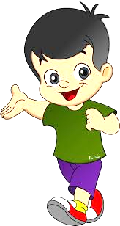
সবাইকে স্বাগতম

Slide 2
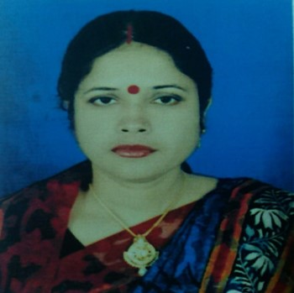
শিক্ষক পরিচিতি
পাঠ পরিচিতি
সবিতা রাণী দাস
সহকারী শিক্ষক
চান্দাই সরকারি প্রাথমিক বিদ্যালয়
দক্ষিণ সুরমা, সিলেট।
Email: sabitaranidas21605@gmail.com
পাঠঃ আমাদের পরিবেশ
পাঠ্যাংশঃ শক্তি প্রবাহ
বিষয়ঃ প্রাথমিক বিজ্ঞান
শ্রেণিঃ পঞ্চম
সময়ঃ ৪০ মিনিট

Slide 3
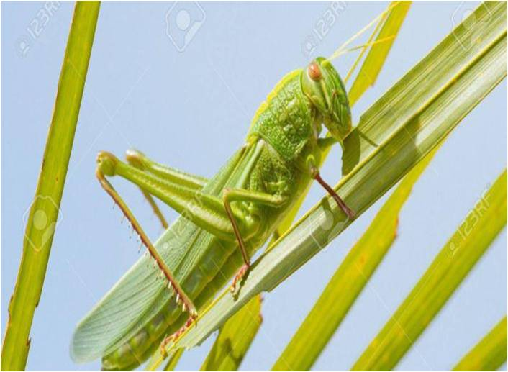
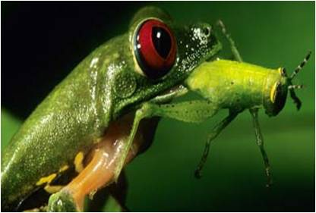
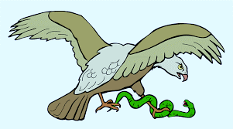
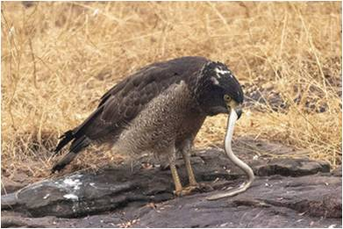
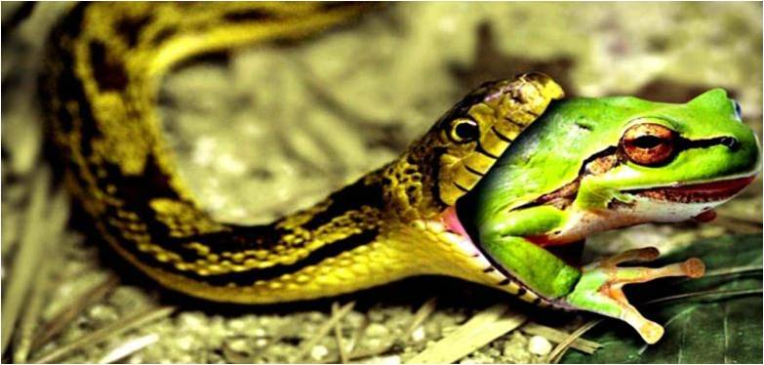
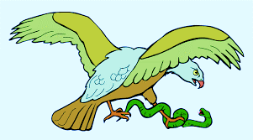
এসো ছবিগুলো মনোযোগ দিয়ে পর্যবেক্ষণ করি।
তাহলে বলো তো দেখি,আমাদের আজকের পাঠ কী হতে পারে?
জীবের খাদ্যগ্রহণের ছবি দেখলাম।
এতক্ষণ আমরা কিসের ছবি দেখলাম?

Slide 4
আমাদের আজকের পাঠ
শক্তি প্রবাহ
(খাদ্যশৃঙ্খল ও খাদ্যজাল)

Slide 5
শিখনফল
১.১.৪ খাদ্য শৃঙ্খল ও খাদ্যজাল কী তা বলতে পারবে।
১.১.৫ খাদ্য শৃঙ্খলের মাধ্যমে সৌরশক্তি জীবে সঞ্চায়িত হয় তা ব্যাখ্যা করতে পারবে।

Slide 6
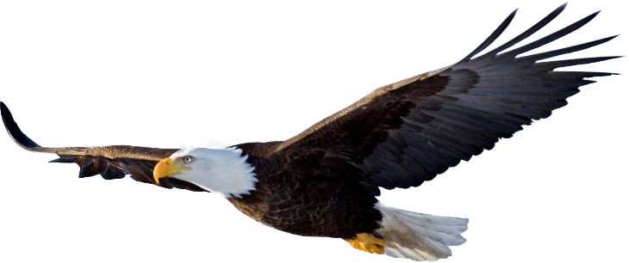
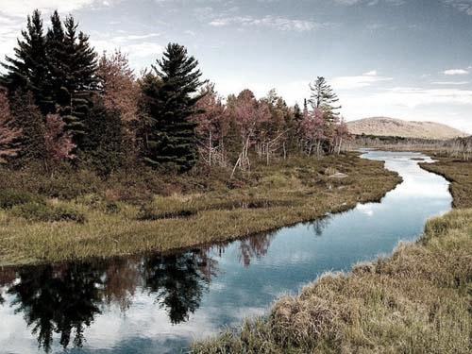
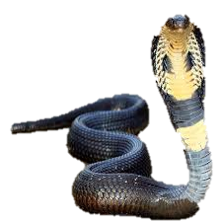
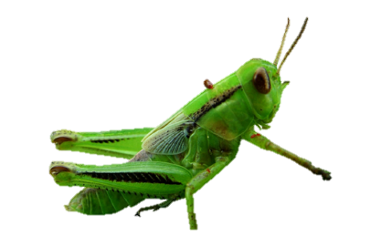
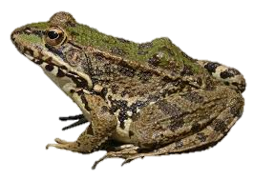
ছবিটি পর্যবেক্ষণ করে “ কে কাকে খায়” তা ছকে লিপিবদ্ধ কর।
বেঁচে থাকার জন্য জীবের শক্তি প্রয়োজন। উদ্ভিদ সূর্য থেকে শক্তি পায়। আর প্রাণী শক্তি পায় খাদ্য থেকে।
খাদ্য ও খাদকের মধ্যে সম্পর্ক
কে খায়
কে খায়
কে খায়
কে খায়
ঘাস
ব্যাঙ
সাপ
ঈগল
ঘাস ফড়িং

Slide 7
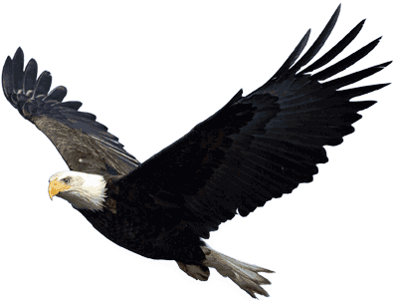
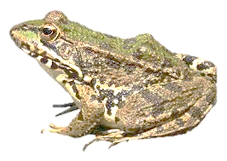
চল, এবার চিত্রের মাধ্যমে খাদ্যশৃঙ্খল সম্পর্কে ধারণা লাভ করি।
সকল প্রাণীই শক্তির জন্য প্রত্যক্ষ বা পরোক্ষভাবে উদ্ভিদের উপর
নির্ভরশীল।
উদ্ভিদ সূর্যের আলো ব্যবহার করে নিজের খাদ্য নিজেই
তৈরি করে।
পোকামাকড় উদ্ভিদ খেয়ে বেঁচে থাকে।
আবার ব্যাঙ পোকামাকড়কে
খাদ্য হিসেবে গ্রহণ করে।
একইভাবে সাপ ব্যাঙ খায় এবং ঈগল সাপ খায়।
এভাবেই শক্তি উদ্ভিদ থেকে প্রাণীতে প্রবাহিত হয়।
বাস্তুসংস্থানে উদ্ভিদ থেকে
প্রাণীতে শক্তি প্রবাহের এই ধারাবাহিক প্রক্রিয়াই হলো খাদ্যশৃঙ্খল।
সবুজ উদ্ভিদ থেকেই প্রতিটি খাদ্য শৃঙ্খলের শুরু।

Slide 8
একক কাজ
চিন্তা করে বলতো দেখি!
প্রশ্ন-১। খাদ্যশৃঙ্খল বলতে কী বুঝ?
প্রশ্ন-২। কোথা থেকে খাদ্যশৃঙ্খলের শুরু হয়?

Slide 9
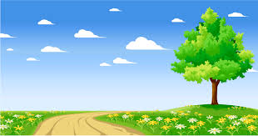
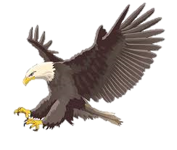
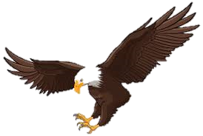
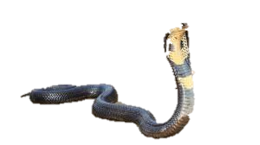
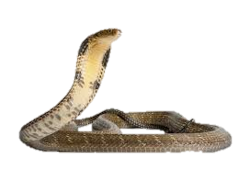
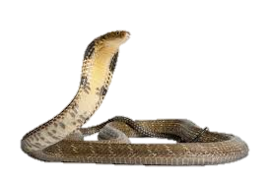
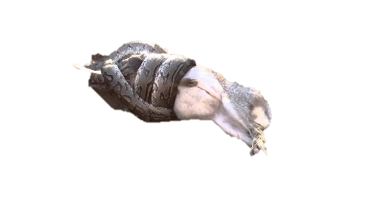
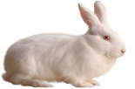
এসো এবার আমরা কিছু খাদ্যশৃঙ্খল দেখি।
ঘাসফড়িং ঘাস খায়। পাখি ঘাসফড়িং খায়।
ঈগল সাপ খায় এবং সাপ খরগোশ কে খায়।

Slide 10
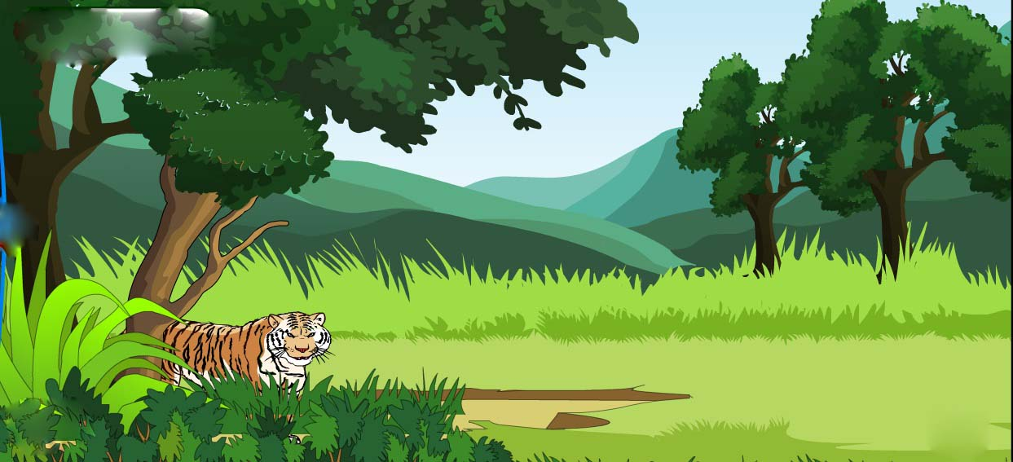
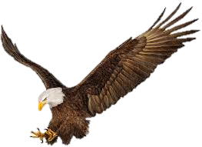
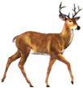
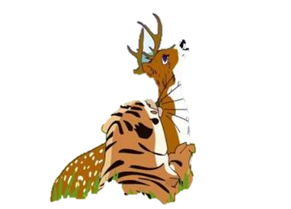
বাঘ হরিণকে এবং ঈগল পাখি কাঠবিড়ালিকে খাদ্য হিসাবে গ্রহণ করে।

Slide 11
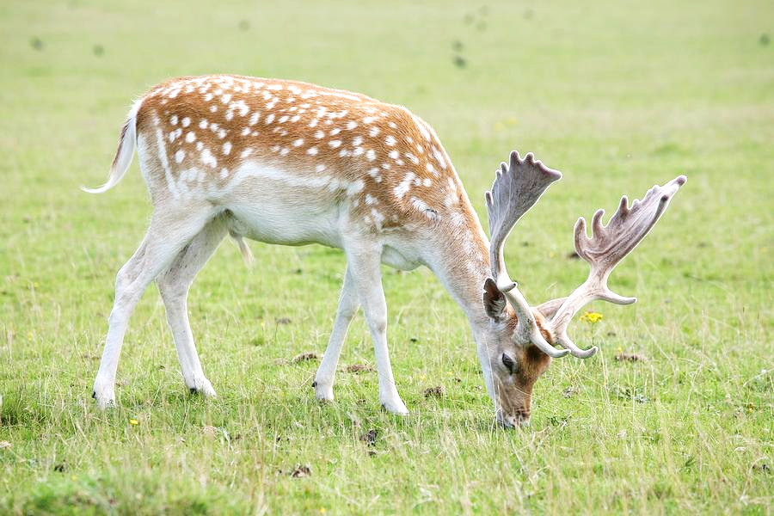
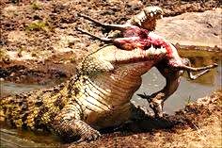
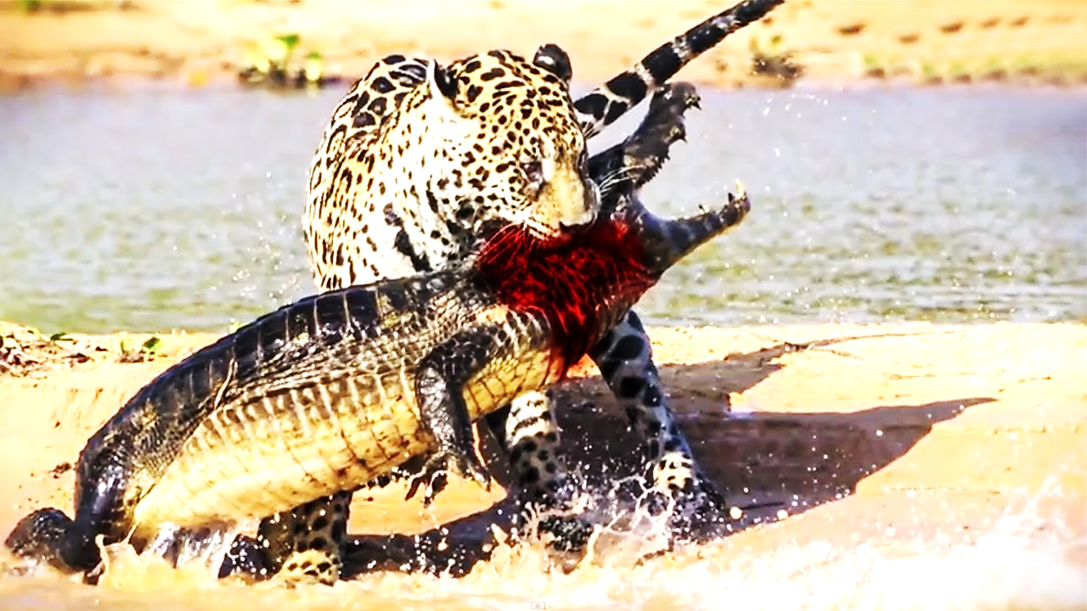
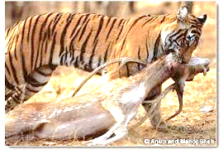
এসো এবার আরো কিছু খাদ্যশৃঙ্খল পর্যবেক্ষণ করি।
হরিণ সবুজ উদ্ভিদকে খাদ্য হিসাবে গ্রহণ করে। কুমির হরিণকে খাদ্য হিসাবে গ্রহণ করে আবার বাঘ কুমিরকে খাদ্য হিসাবে গ্রহণ করে। খাদ্যের জন্য বাঘ হরিণকেও শিকার করে।

Slide 12
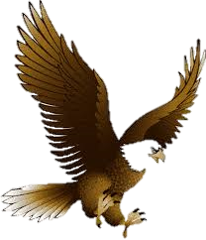
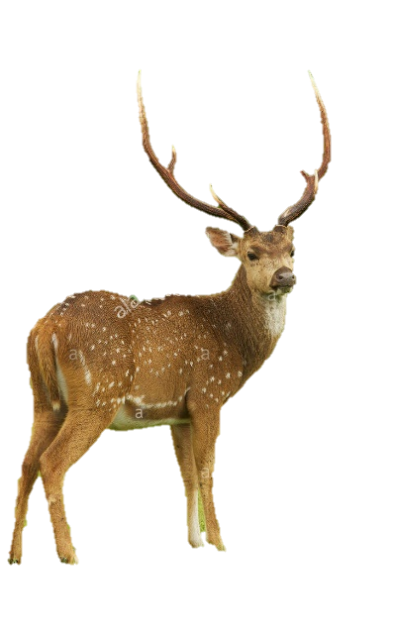
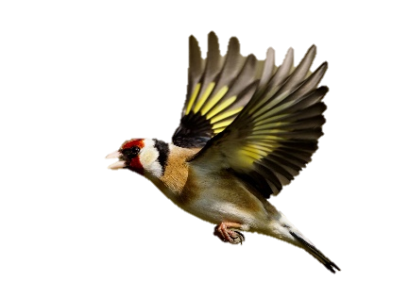
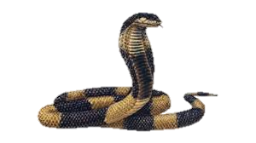
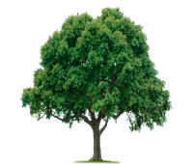
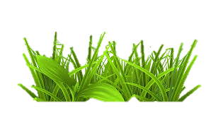
খাদ্য জাল
খাদ্য শৃঙ্খল
যেকোনো বাস্তুসংস্থানে অনেকগুলো খাদ্যশৃঙ্খল থাকে।
বাস্তুসংস্থানের সকল
উদ্ভিদ ও প্রাণী কোনো না
কোনো খাদ্য শৃঙ্খলের অন্তর্ভূক্ত।
যেমন – ঈগল, সাপ, ইঁদুর,
কাঠবিড়ালি, ব্যাঙ ও অন্যান্য
প্রাণী খেয়ে থাকে।
আবার সাপ
খরগোশ, ইঁদুর, ব্যাঙ ও অন্যান্য
প্রাণী খায়।
একাধিক
খাদ্য শৃঙ্খল একত্রিত হয়ে
খাদ্যজাল তৈরি করে।

Slide 13
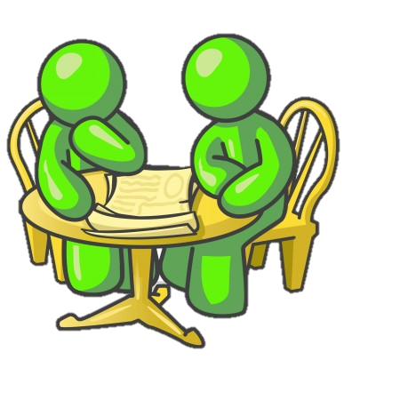
জোড়ায় কাজ
প্রশ্নঃ খাদ্যজাল কাকে বলে? একটি বাস্তুসংস্থানের কতগুলো খাদ্যজাল থাকে?

Slide 14
পাঠ্যবই সংযোজন
পাঠ্য বইয়ের পৃষ্ঠা ৬ – ৭
( বেঁচে থাকার জন্য জীবের ...............একত্রিত হয়ে খাদ্যজাল তৈরি করে।) মনোযোগ সহকারে নিরবে পড়ে দলে আলোচনা কর।

Slide 15
জোড়ায় কাজ
প্রশ্নঃ নিচের শব্দগুলো নিয়ে গঠিত খাদ্যশৃঙ্খলের সঠিক ক্রম ব্যাখ্যা কর।
ঈগল, সূর্য, ঘাস, পোকামাকড়,সাপ, ব্যাঙ
উত্তরঃ
সূর্য
ঘাস
পোকামাকড়
সাপ
ব্যাঙ
ঈগল

Slide 16
দলীয় কাজ
ক দল
প্রশ্নঃ খাদ্য শৃঙ্খলে কীভাবে সাপ এবং ঈগল একই রকম তা ব্যাখ্যা কর।
খ দল
প্রশ্নঃ শক্তি কীভাবে উদ্ভিদ থেকে প্রাণীতে প্রবাহিত হয় তা ব্যাখ্যা কর।
গ দল
প্রশ্নঃ খাদ্য শৃঙ্খল ও খাদ্যজালের মধ্যে পার্থক্য কী?

Slide 17
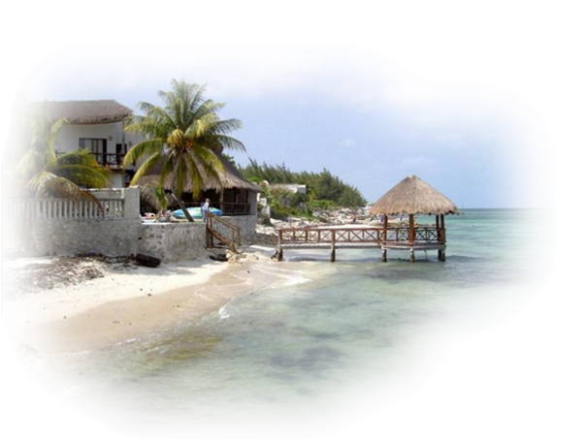
বাড়ীর কাজ
তোমার নিকট পরিবেশ পর্যবেক্ষন করে কয়েকটি খাদ্য শৃঙ্খল ও খাদ্যজাল এর উদাহরণ লেখ।

Slide 18
সকলকে ধন্যবাদ।

